Slide 1
랜덤 자리 배치 프로그램

Slide 2
목차
프로그램 소개
코드 & 문제점
출처

Slide 3
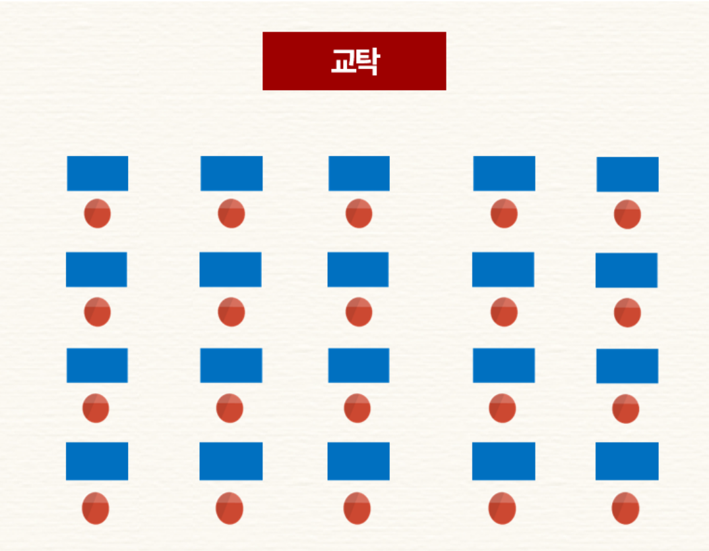

Slide 4
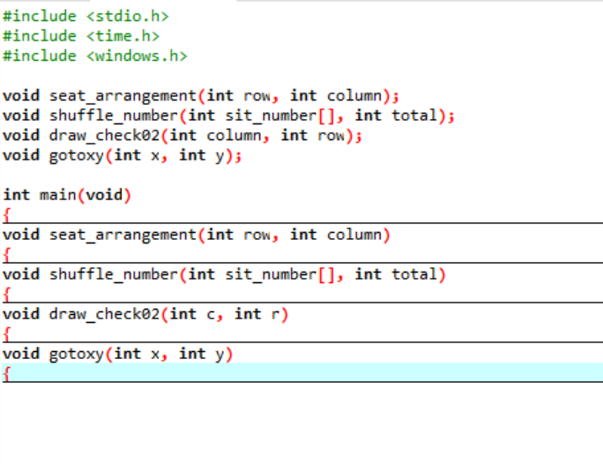
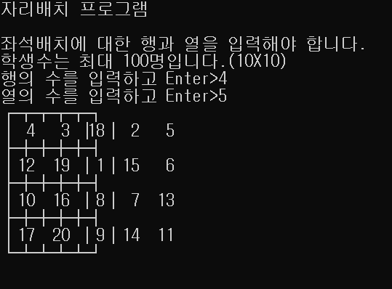
원본 코드

Slide 5
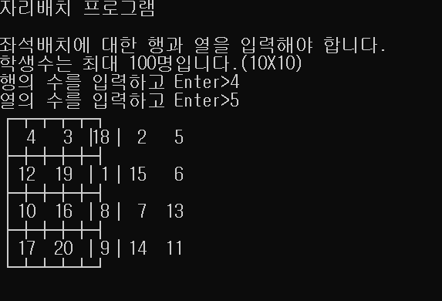
문제점
If 17명의 자리배치만 원한다면?

Slide 6
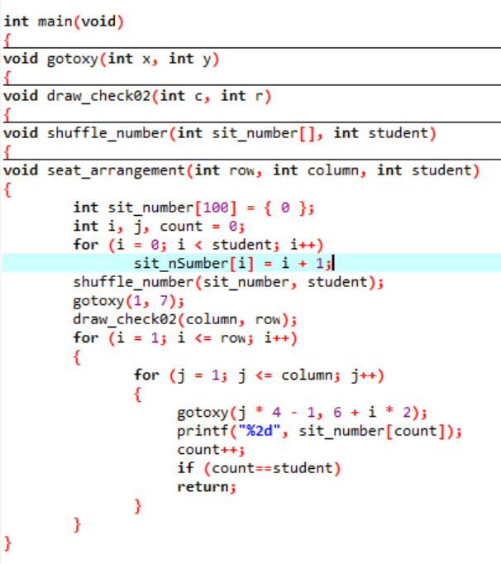
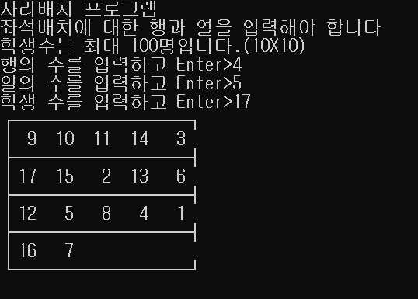
업그레이드 코드
Seat_arrangement 함수에서 조건문if(count==student)
Return; 을 추가하여 학생 수에 맞게 자리가 배정되게 함

Slide 7
출처
교탁 사진 : http://www.teacherville.co.kr/harim98/contents/813.edu
코드 참고 : https://jaimemin.tistory.com/227

